Slide 1
社群網路中考量互斥因子 之自動分群機制 An automatic clustering mechanism considering conflicts among friends for social network
研究生：葉心寬
指導教授：查士朝 博士
報告日期：2013/07/17

Slide 2
報告大綱
緒論 (p.2 ~ p.10)
文獻探討 (p.11 ~ p.22)
問題定義與解決機制 (p.23 ~ p.27)
系統開發與實作 & 實驗與評估分析 (p.28 ~ p.32)
結論 (p.33 ~ p.35)

Slide 3
緒論 (情境說明)
2

Slide 4


朋友們皆覺得 玩滑板很酷 !
可是父母禁止 我玩滑板， 因為很危險。
嗨! 我叫艾德 滑板是我的最愛
艾德
Li, W. (2012). Research on the design of social spheres in social network sites.

Slide 5
96%
84%
關注資訊類型為
朋友近況/生活心情/情緒
社群網站使用比例
創市際公佈「2012年網路社群白皮書」調查報告. (2012) http://www.insightxplorer.com/news/news_12_18_12.html
Notes:
創市際之「社群白皮書」，調查時間為2012年6月至7月，總計回收3，306筆樣本，在95%的信心水準下，抽樣誤差約正負1.7%，並依照行政院主計處2012年08月台灣地區人口之性別及年齡人口結構進行加權。
http://news.ixresearch.com/?page_id=1534

Slide 6





朋友
Facebook
社群網站
艾德
父母

Slide 7


衝突
艾德
父母

Slide 8
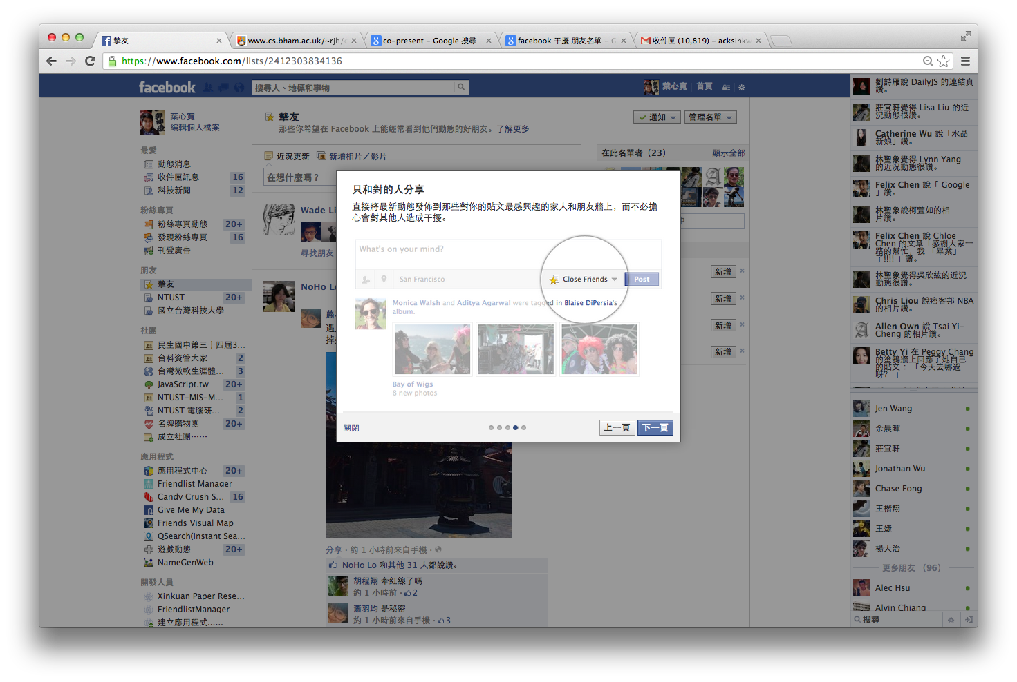
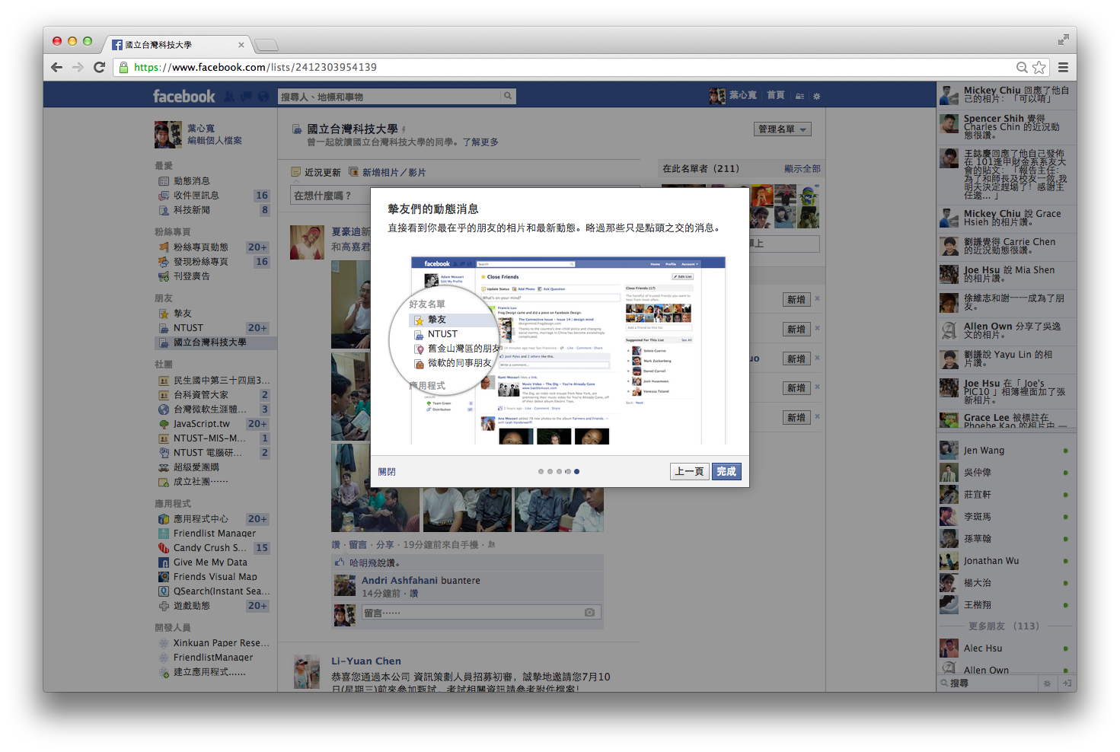

朋友
?
朋友名單
Facebook
社群網站
艾德
Lampinen, A., Tamminen, S., & Oulasvirta, A. (2009). All my people right here, right now: management of group co-presence on a social networking site. In Proceedings of the ACM 2009 international conference on Supporting group work (pp. 281-290). ACM.
父母

Slide 9
平均每個使用者有190
位以上的朋友
朋友 名單
朋友 名單
朋友 名單
朋友 名單
朋友 名單
朋友 名單
朋友 名單
Ugander, J., Karrer, B., Backstrom, L., & Marlow, C. (2011). The anatomy of the facebook social graph. arXiv preprint arXiv:1111.4503
Liu, Y., Viswanath, B., Mondal, M., Gummadi, K. P., & Mislove, A. (2012, April). Simplifying friendlist management. In Proceedings of the 21st international conference companion on World Wide Web (pp. 385-388). ACM

Slide 10
研究動機
分群演算法主要是將相似關係的朋友歸為相同的群組，可是 卻未考量朋友之間彼此衝突的情況發生。
分群演算法的群組評估主要是透過評估指標進行分析，可是 卻未直接透過使用者回饋的資訊進行分析。
分裂
品質最佳化
節點分群
小規模真實社群網路 | 節點數 | 邊數 | GN | CNM | LPA | BGLL | 最佳
Karate | 34 | 78 | 0.401 | 0.381 | 0.365 | 0.419 | 0.420
Dolphin | 62 | 159 | 0.520 | 0.510 | 0.480 | 0.527 | 0.531
Football | 115 | 613 | 0.601 | 0.549 | 0.587 | 0.605 | 0.606
Jazz | 198 | 2742 | 0.405 | 0.439 | 0.342 | 0.443 | 0.446
Email | 1133 | 5451 | 0.532 | 0.494 | 0.371 | 0.541 | 0.579
Girvan and Newman (2002)
Information centrality (2004)
Edge clustering coefficient (2004)
Max flow (2005)
Greedy optimization (2004)
Spectral optimization (2006)
Exteral optimization (2007)
BGLL (2008)
Embedding in space + k-means
Walktrap (2005)
子圖探索
基於模型
k-core dectection (2003)
SCAN (2007)
社群偵測 圖形分群
演算法
MCL (2000)
Infomap (2008)
LPA (2009)

Slide 11
研究目的與貢獻
研究目的
依據朋友之間衝突關係，提出考量互斥因子之自動分群機制。
研究貢獻
主要進行多種分群演算法的比較分析，最後選擇 BGLL 分群演算法進行改良，提出考量互斥因子之自動分群機制。
透過實作系統取得使用者針對所有群組直接回饋資訊，再根據資訊檢索領域中的查準率與查全率進行比較分析。

Slide 12

文獻探討
社群網路之社群偵測
Modularity – Q值
BGLL 分群演算法
社群網站之群組應用
評估分群結果

Slide 13
社群網路之社群偵測
圖形分群演算法
社群偵測
分割與階層分群演算法
五大不同類型
啟發式演算法
分裂
基於模型
節點分群
子圖探索
GN 分群演算法
品質最佳化
Modularity Q值
近似解分群演算法
最佳化模組性為主之
相關演算法
適用於大規模網路 線性時間複雜度
BGLL
分群演算法
BGLL分群演算法
SCAN分群演算法
LPA分群演算法
BGLL 分群演算法能以 最短時間產生適當的群組

Slide 14
社群網路之社群偵測 (1/2)
家庭成員
個人
(ego)
大學朋友
高中朋友
McAuley, J., & Leskovec, J. (2012). Learning to discover social circles in ego networks. In Advances in Neural Information Processing Systems 25 (pp. 548-556).

Slide 15
社群網路之社群偵測 (2/2)
分裂
品質最佳化
節點分群
Girvan and Newman (2002)
Information centrality (2004)
Edge clustering coefficient (2004)
Max flow (2005)
Greedy optimization (2004)
Spectral optimization (2006)
Exteral optimization (2007)
BGLL (2008)
Embedding in space + k-means
Walktrap (2005)
Papadopoulos, S., Kompatsiaris, Y., Vakali, A., & Spyridonos, P. (2012). Community detection in social media. Data Mining and Knowledge Discovery, 24(3), 515-554.
子圖探索
基於模型
k-core dectection (2003)
SCAN (2007)
社群偵測 圖形分群
演算法
MCL (2000)
Infomap (2008)
LPA (2009)

Slide 16
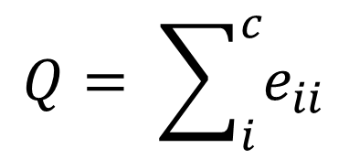
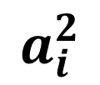
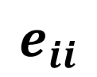
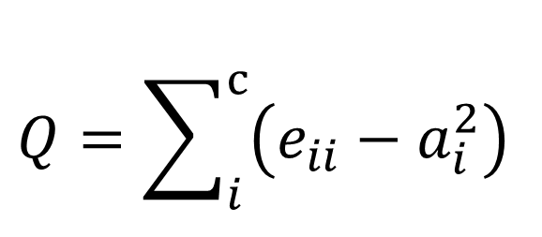
Modularity – Q值 (1/2)
$$Q= \sum_{i}^{c}{e_{ii}}$$
$$a_{i}^{2}$$
$$Q=\sum_{i}^{c}{\left(e_{ii}−a_{i}^{2}\right)}$$
$$e_{ii}$$
Newman, M. E., & Girvan, M. (2004). Finding and evaluating community structure in networks. Physical review E, 69(2), 026113.
群組之內邊密集，群組之間邊鬆散

Slide 17
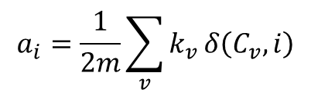
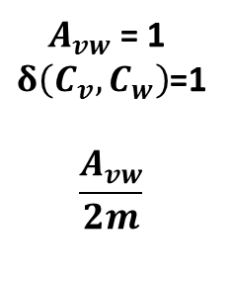
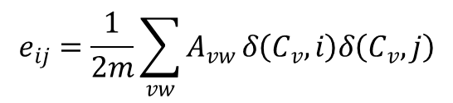
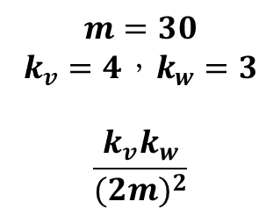
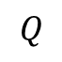
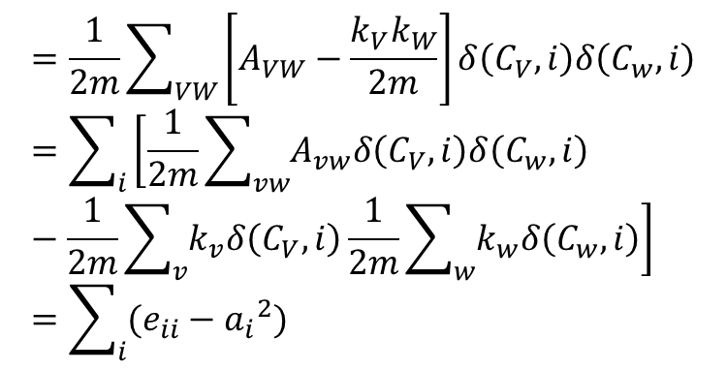
Modularity – Q值 (2/2)
$$m=30$$
$$k_{v}=4，k_{w}=3$$
$$\frac{k_{v}k_{w}}{{(2m)}^{2}}$$
$$e_{ij}=\frac{1}{2m}\sum_{vw}{A_{vw}}δ\left(C_{v},i\right)δ\left(C_{v},j\right)$$
$$a_{i}=\frac{1}{2m}\sum_{v}{k_{v}}δ\left(C_{v},i\right)$$
$$=\frac{1}{2m}\sum_{VW}{\left[A_{VW}−\frac{k_{V}k_{W}}{2m}\right]}δ\left(C_{V},i\right)δ\left(C_{w},i\right)=\sum_{i}{\left[\frac{1}{2m}\sum_{vw}{A_{vw}δ\left(C_{V},i\right)δ\left(C_{w},i\right)}−\frac{1}{2m}\sum_{v}{k_{v}δ\left(C_{V},i\right)}\frac{1}{2m}\sum_{w}{k_{w}δ\left(C_{w},i\right)}\right]}=\sum_{i}{(e_{ii}−{a_{i}}^{2})}$$
$$Q$$
節點 v
$A_{vw}$ = 1 $δ\left(C_{v},C_{w}\right)$=1
$$\frac{A_{vw}}{2m}$$
節點 w
Clauset, A., Newman, M. E., & Moore, C. (2004). Finding community structure in very large networks. Physical review E, 70(6), 066111.
群組之內邊密集，群組之間邊鬆散

Slide 18
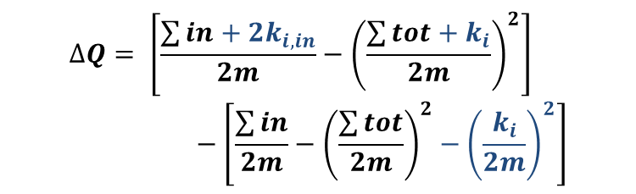
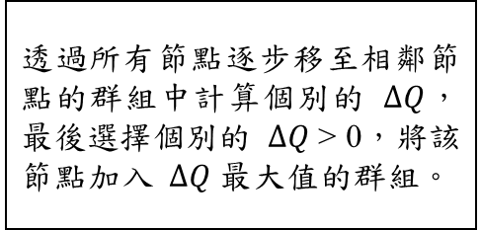
BGLL分群演算法 (1/2)
開始
將節點 i 加入至鄰居節點所屬的群組之 Q 值
第一階段
初始化
$$∆Q= \left[\frac{\sum{in}+{2k}_{i,in}}{2m}−{\left(\frac{\sum{tot}+k_{i}}{2m}\right)}^{2}\right]−\left[\frac{\sum{in}}{2m}−{\left(\frac{\sum{tot}}{2m}\right)}^{2}−{\left(\frac{k_{i}}{2m}\right)}^{2}\right]$$
特性一、非重疊分群演算法
透過所有節點逐步移至相鄰節點的群組中計算個別的 $∆Q$，最後選擇個別的 $∆Q$> 0，將該節點加入 $∆Q$ 最大值的群組。
將節點 i 從所屬的群組移除之 Q 值
是
第一階段
特性二、找出最適當的群組
Q 值是否沒改變?
否
第二階段
Q 值是否沒改變?
基於第一階段偵測出 的群組建立新的網路
是
否
結束
結束
特性三、聚合階層分群方法
Blondel, V. D., Guillaume, J. L., Lambiotte, R., & Lefebvre, E. (2008). Fast unfolding of communities in large networks. Journal of Statistical Mechanics: Theory and Experiment, 2008(10), P10008.

Slide 19
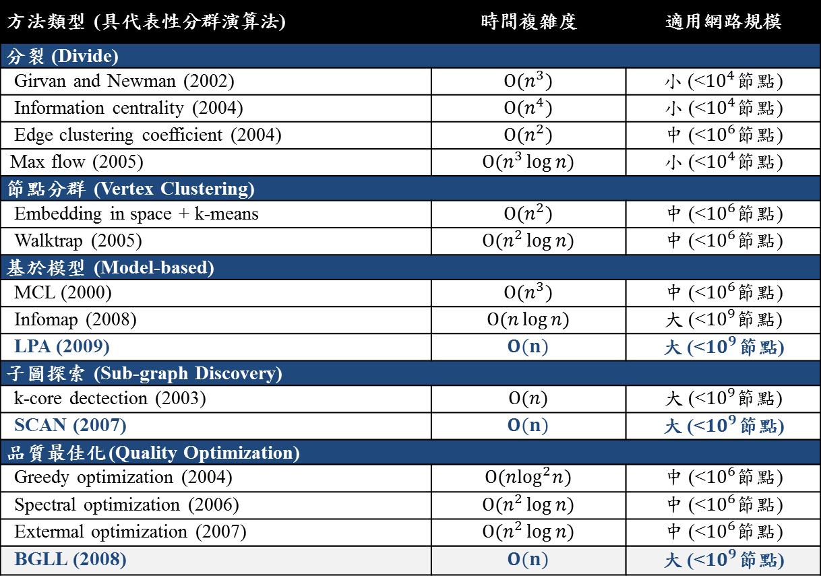
BGLL分群演算法 (2/2)
方法類型 (具代表性分群演算法) | 時間複雜度 | 適用網路規模
分裂 (Divide)
Girvan and Newman (2002) | $$O(n^{3})$$ | 小 (<${10}^{4}$節點)
Information centrality (2004) | $$O(n^{4})$$ | 小 (<${10}^{4}\text{節點}\text{)}$
Edge clustering coefficient (2004) | $$O(n^{2})$$ | 中 (<${10}^{6}\text{節點}\text{)}$
Max flow (2005) | $$O(n^{3}\log{n})$$ | 小 (<${10}^{4}\text{節點}\text{)}$
節點分群 (Vertex Clustering)
Embedding in space + k-means | $$O(n^{2})$$ | 中 (<${10}^{6}\text{節點}\text{)}$
Walktrap (2005) | $$O(n^{2}\log{n})$$ | 中 (<${10}^{6}\text{節點}\text{)}$
基於模型 (Model-based)
MCL (2000) | $$O(n^{3})$$ | 中 (<${10}^{6}\text{節點}\text{)}$
Infomap (2008) | $$O(n\log{n})$$ | 大 (<${10}^{9}\text{節點}\text{)}$
LPA (2009) | $$O(n)$$ | 大 (<${10}^{9}\text{節點}\text{)}$
子圖探索 (Sub-graph Discovery)
k-core dectection (2003) | $$O(n)$$ | 大 (<${10}^{9}\text{節點}\text{)}$
SCAN (2007) | $$O(n)$$ | 大 (<${10}^{9}\text{節點}\text{)}$
品質最佳化 (Quality Optimization)
Greedy optimization (2004) | $$O(n\log^{2}n)$$ | 中 (<${10}^{6}\text{節點}\text{)}$
Spectral optimization (2006) | $$O(n^{2}\log{n})$$ | 中 (<${10}^{6}\text{節點}\text{)}$
Extermal optimization (2007) | $$O(n^{2}\log{n})$$ | 中 (<${10}^{6}\text{節點}\text{)}$
BGLL (2008) | $$O(n)$$ | 大 (<${10}^{9}\text{節點}\text{)}$
特性四、時間複雜度為線性時間
Papadopoulos, S., Kompatsiaris, Y., Vakali, A., & Spyridonos, P. (2012). Community detection in social media. Data Mining and Knowledge Discovery, 24(3), 515-554.

Slide 20
評估分群結果 (1/4)
評估分群結果
內部評估指標
外部評估指標
小規模真實社群網路
產生大規模隨機網路
小規模真實 社群網路 | 節點數 | 邊數 | 說明
Karate | 34 | 78 | Zachary’s karate club
Dolphin | 62 | 159 | Dolphin social network
Football | 115 | 613 | American college football
Jazz | 198 | 2742 | Jazz musicians network
Email | 1133 | 5451 | Email network of human interactions
模組性 (Modularity)
芮氏指標 (RI)
調整後芮氏指標 (ARI)
雖然使用者直接進行
群組評估將會更適當
但時間成本過高
標準化共同資訊量 (NMI)
F度量 (F-measure)
產生Facebook 社群網路中之個人網路
使用者回饋資訊設定互斥因子
小規模真實 社群網路 | 節點數 | 邊數 | GN | CNM | LPA | BGLL | 最佳
Karate | 34 | 78 | 0.401 | 0.381 | 0.365 | 0.419 | 0.420
Dolphin | 62 | 159 | 0.520 | 0.510 | 0.480 | 0.527 | 0.531
Football | 115 | 613 | 0.601 | 0.549 | 0.587 | 0.605 | 0.606
Jazz | 198 | 2742 | 0.405 | 0.439 | 0.342 | 0.443 | 0.446
Email | 1133 | 5451 | 0.532 | 0.494 | 0.371 | 0.541 | 0.579
考量互斥因子之自動分群機制
使用者直接進行所有群組的評估
正確正例 TP
錯誤正例 FP
資訊檢索中 查準率和查全率
錯誤負例 FN
正確負例 TN
實作系統能夠簡化使用者直接進行 群組評估操作，以降低時間成本

Slide 21
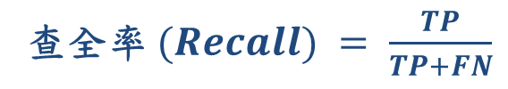
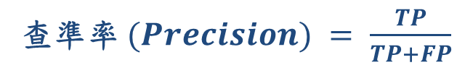
評估分群結果 (2/4)
人工判斷 系統判斷 | 相關 | 非相關
相關 | 正確正例 (true positive, TP) | 錯誤正例 (false positive, FP)
非相關 | 錯誤負例 (false negative, FN) | 正確負例 (true negative, TN)
查準率$(Precision) = \frac{TP}{TP+FP}$
查全率$(Recall) = \frac{TP}{TP+FN}$
van Rijsbergen, C. J. (1977). A theoretical basis for the use of co-occurrence data in information retrieval. Journal of documentation, 33(2), 106-119.

Slide 22
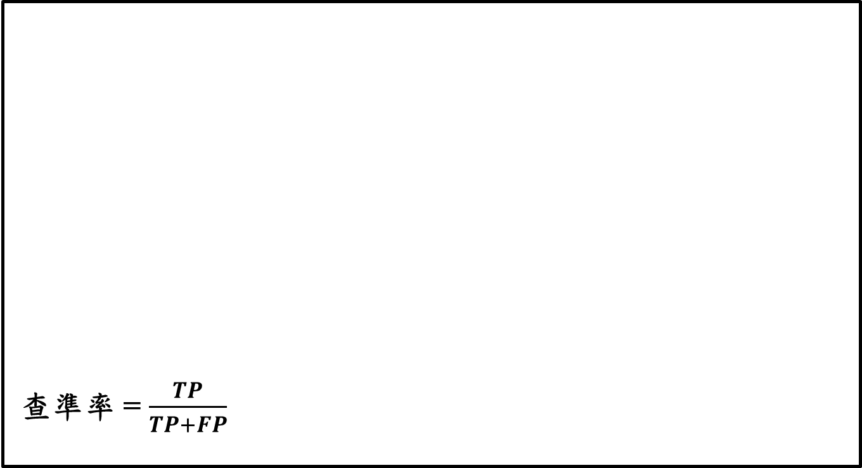
評估分群結果 (3/4)
查準率 = $\frac{TP}{TP+FP}$
正確負例
(TN)
群組中有多少比例的 朋友是準確的資訊
人工判斷群組之相關朋友
錯誤負例
(FN)
正確正例
(TP)
錯誤正例
(FP)
系統判斷群組之相關朋友

Slide 23

評估分群結果 (4/4)
查全率 = $\frac{TP}{TP+FN}$
正確負例
(TN)
群組中有多少比例的 朋友是相關的資訊
人工判斷群組之相關朋友
錯誤負例
(FN)
正確正例
(TP)
錯誤正例
(FP)
系統判斷群組之相關朋友

Slide 24
問題定義與解決機制
問題定義
做法說明
範例驗證

Slide 25
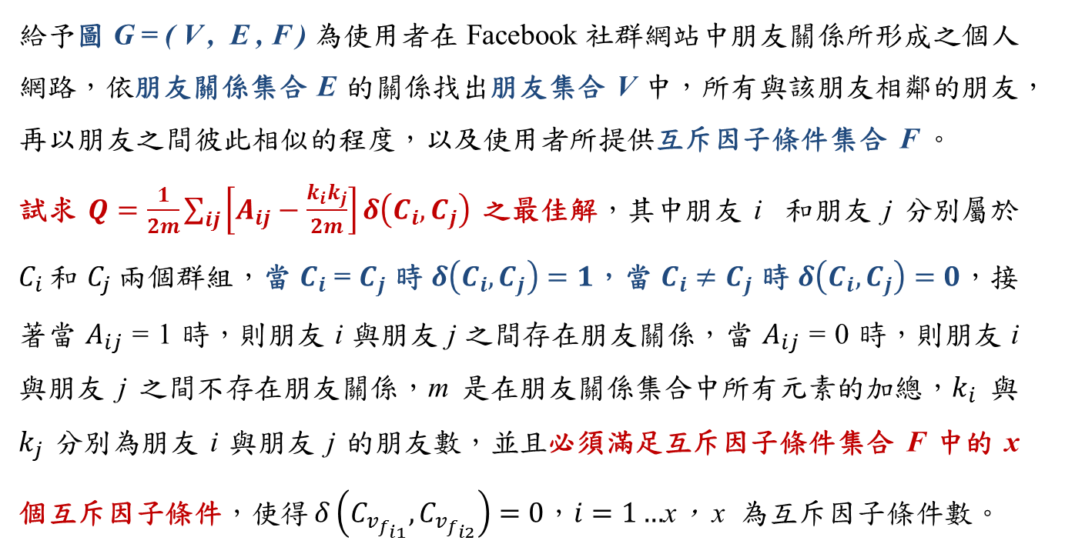
問題定義
給予圖 G = ( V , E , F ) 為使用者在 Facebook 社群網站中朋友關係所形成之個人網路，依朋友關係集合 E 的關係找出朋友集合 V 中，所有與該朋友相鄰的朋友，再以朋友之間彼此相似的程度，以及使用者所提供互斥因子條件集合 F 。
試求 $Q=\frac{1}{2m}\sum_{ij}{\left[A_{ij}−\frac{k_{i}k_{j}}{2m}\right]}δ\left(C_{i},C_{j}\right)$ 之最佳解，其中朋友 i 和朋友 j 分別屬於 $C_{i}$和 $C_{j}$兩個群組，當 $C_{i}$ = $C_{j}$ 時 $δ\left(C_{i},C_{j}\right)=1$，當 $C_{i}≠C_{j}$ 時 $δ\left(C_{i},C_{j}\right)=0$，接著當 $A_{ij}$ = 1 時，則朋友 i 與朋友 j 之間存在朋友關係，當 $A_{ij}$ = 0 時，則朋友 i 與朋友 j 之間不存在朋友關係，m 是在朋友關係集合中所有元素的加總，$k_{i}$ 與 $k_{j}$ 分別為朋友 i 與朋友 j 的朋友數，並且必須滿足互斥因子條件集合 F 中的 x 個互斥因子條件，使得 $δ\left(C_{v_{f_{i1}}},C_{v_{f_{i2}}}\right)=0$，$i=1…$x， x 為互斥因子條件數。

Slide 26
做法說明
第一階段
初始化
開始
透過所有節點逐步移至相鄰節點的群組中計算個別的 ∆Q，最後選擇符合互斥因子條件下，同時個別的 ∆Q > 0，將該節點加入 ∆Q 最大值的群組。
第一階段
符合所有 互斥因子 條件
Q值是否沒改變?
是
否
第二階段
是
否
基於第一階段偵測出 的群組建立新的網路
是
Q 值是否沒改變?
否
結束
結束

Slide 27
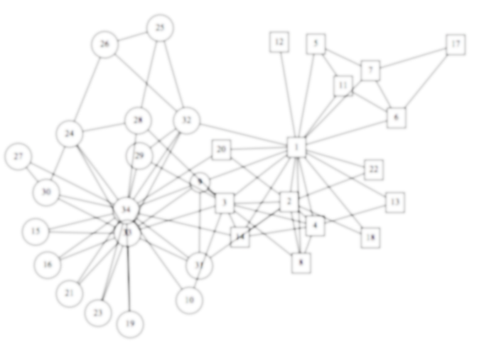
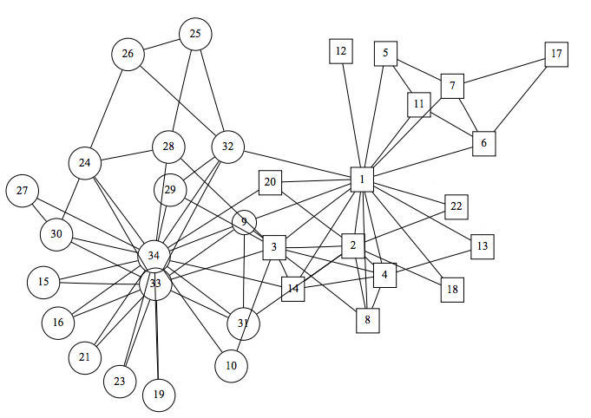
範例驗證 (1/2)
1977年 Zachary
學者
互斥條件一
校長 (節點1) 和主管 (節點34)
彼此不能屬於相同的群組 (現實生活已知發生對立衝突)
1
3
互斥條件二
成員 (節點3) 和成員 (節點10)
彼此不能屬於相同的群組 (避免可能間接發生對立衝突)
34
10
空手道俱樂部成員之關係網路
Zachary, W. W. (1977). An information flow model for conflict and fission in small groups. Journal of anthropological research, 452-473.

Slide 28
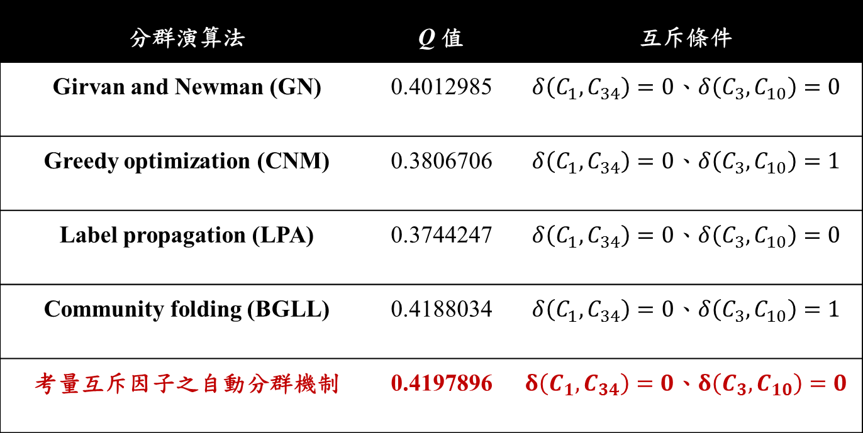
範例驗證 (2/2)
分群演算法 | Q 值 | 互斥條件
Girvan and Newman (GN) | 0.4012985 | $δ\left(C_{1},C_{34}\right)=0$、$δ\left(C_{3},C_{10}\right)=0$
Greedy optimization (CNM) | 0.3806706 | $δ\left(C_{1},C_{34}\right)=0$、$δ\left(C_{3},C_{10}\right)=1$
Label propagation (LPA) | 0.3744247 | $δ\left(C_{1},C_{34}\right)=0$、$δ\left(C_{3},C_{10}\right)=0$
Community folding (BGLL) | 0.4188034 | $δ\left(C_{1},C_{34}\right)=0$、$δ\left(C_{3},C_{10}\right)=1$
考量互斥因子之自動分群機制 | 0.4197896 | $δ\left(C_{1},C_{34}\right)=0$、$δ\left(C_{3},C_{10}\right)=0$

Slide 29

系統開發與實作
基本介紹
應用說明
實驗設計與評估
實驗設計
評估分析

Slide 30
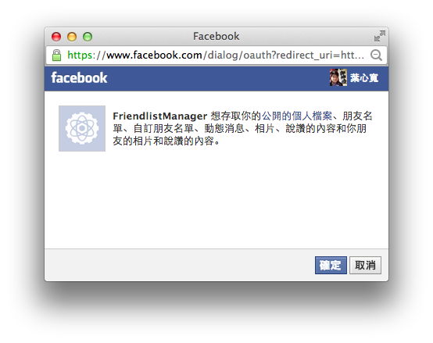
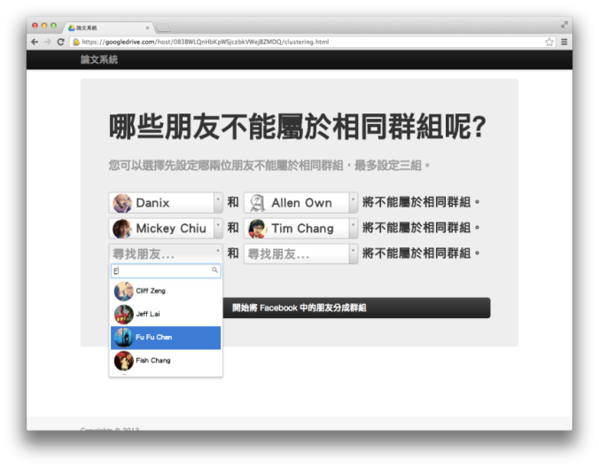
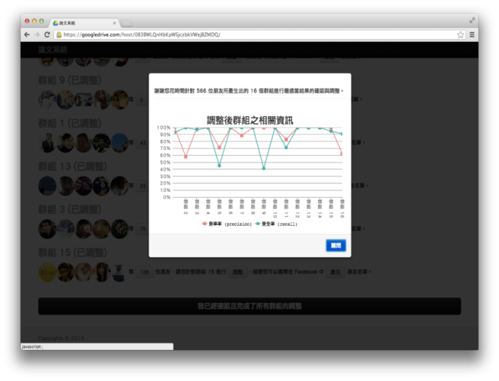
基本介紹
取得使用者的個人網路資訊和資料來源必需經過使用者同意。
透過考量互斥因子之自動分群機制產生符合條件的群組。
了解使用者對於群組的檢索程度之即時回饋的資訊。
使用者同意資訊
使用者設定資訊
使用者回饋資訊
Hammer-Lahav, E., Recordon, D., & Hardt, D. (2011). The OAuth 2.0 authorization protocol. Network Working Group Internet-Draft.

Slide 31
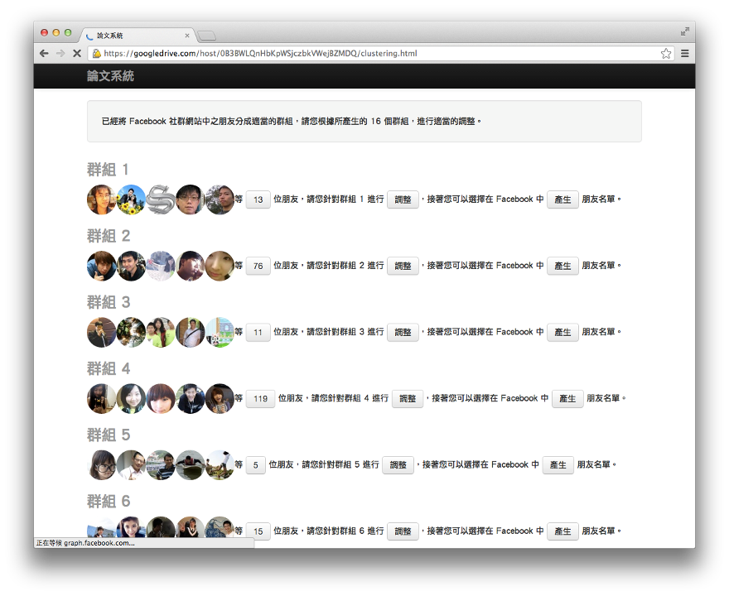
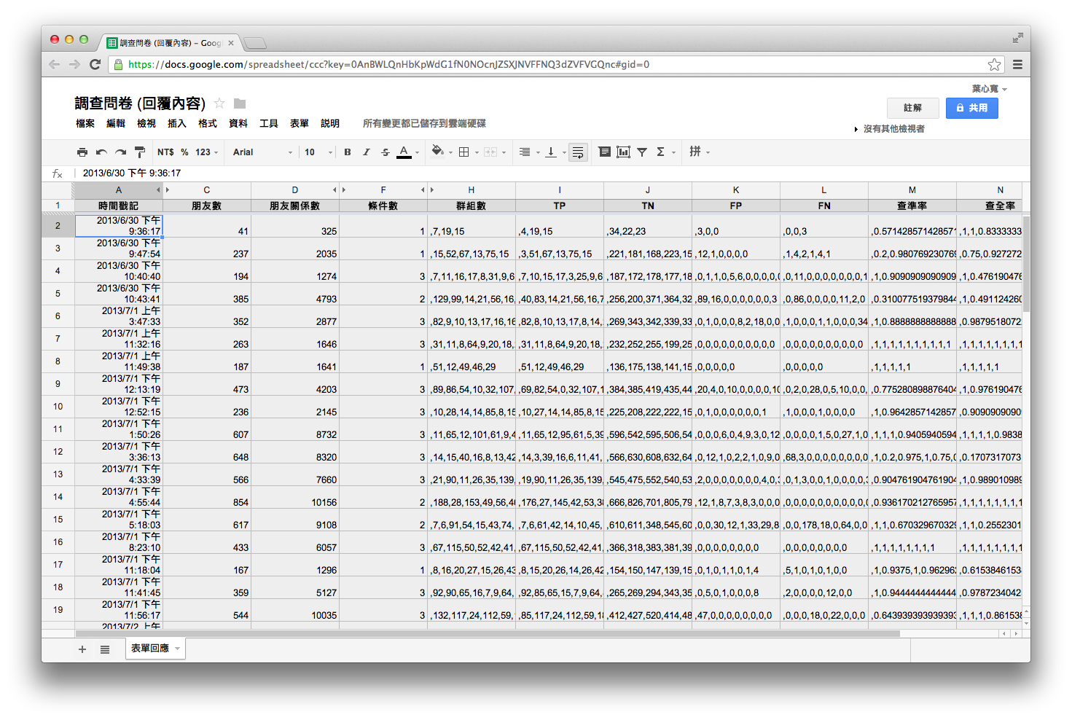
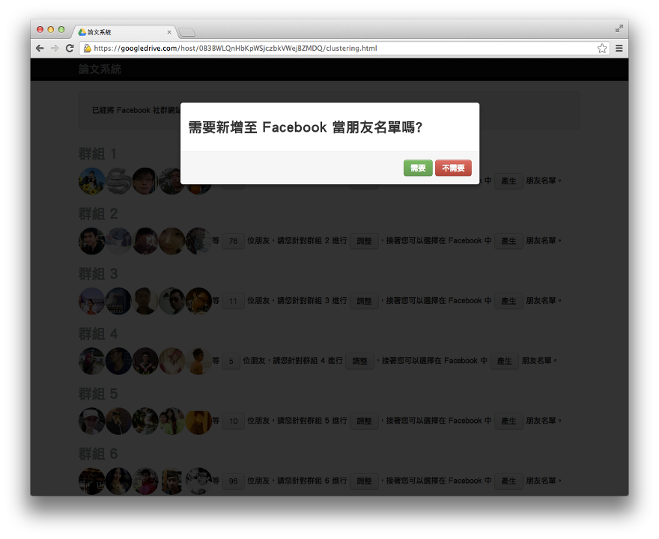
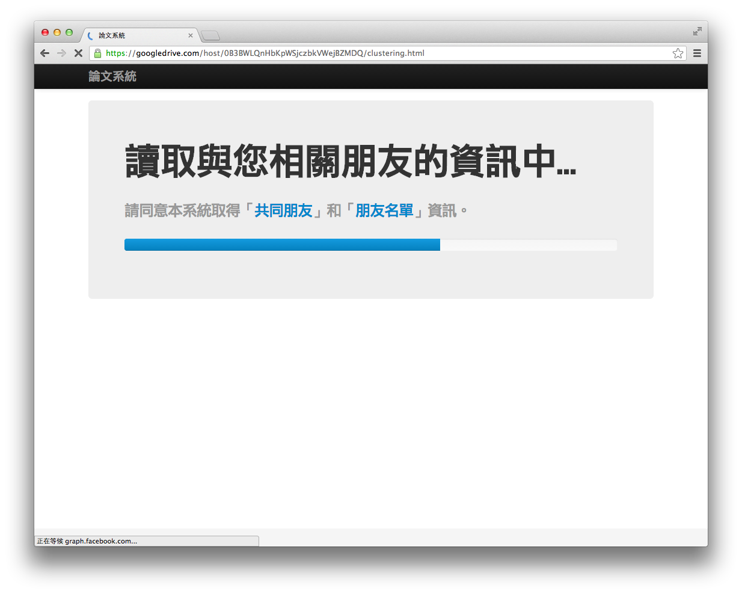
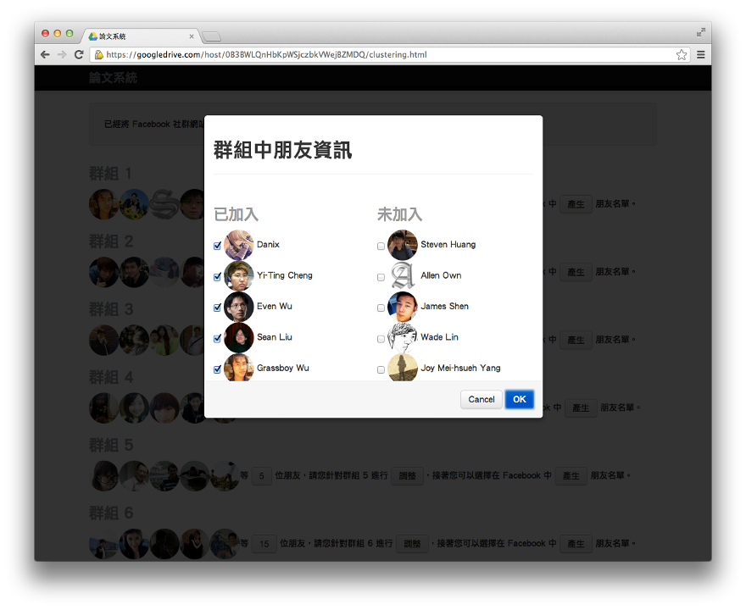
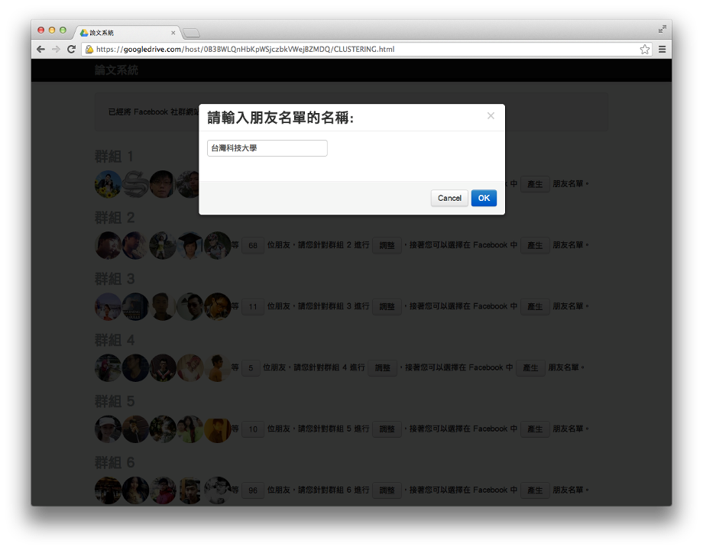
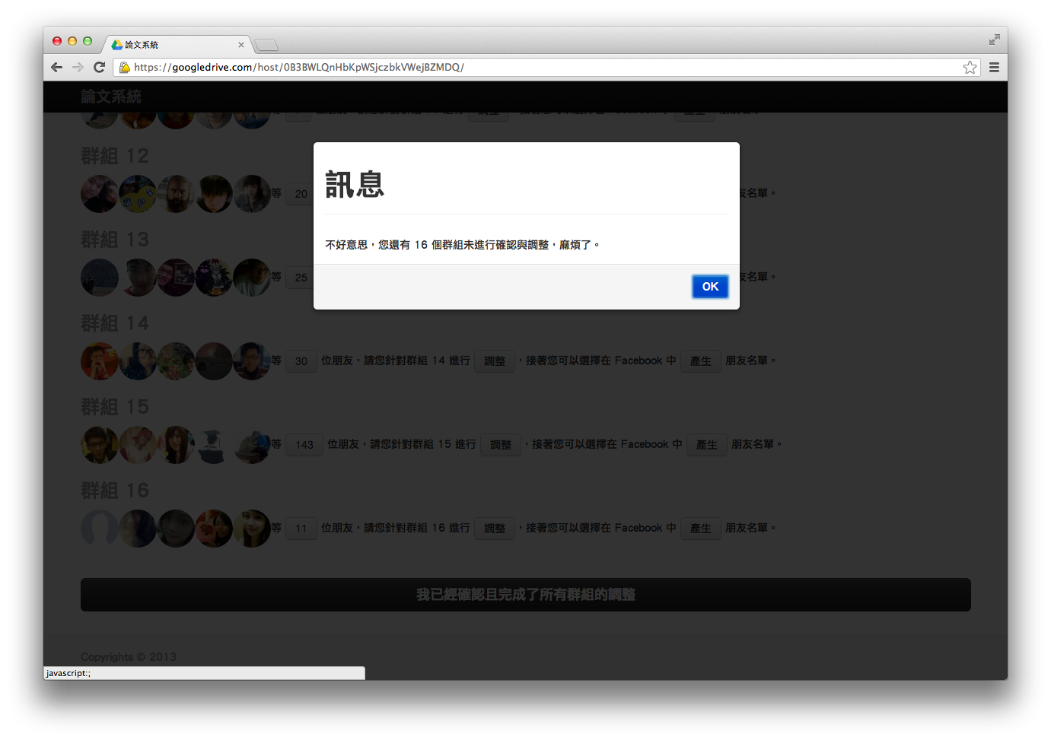
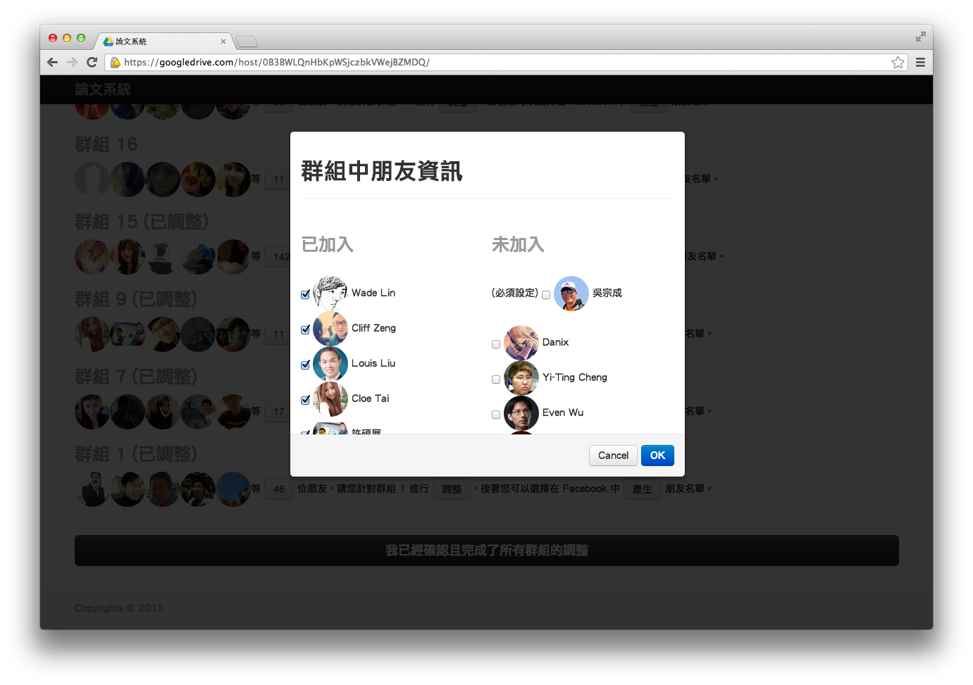

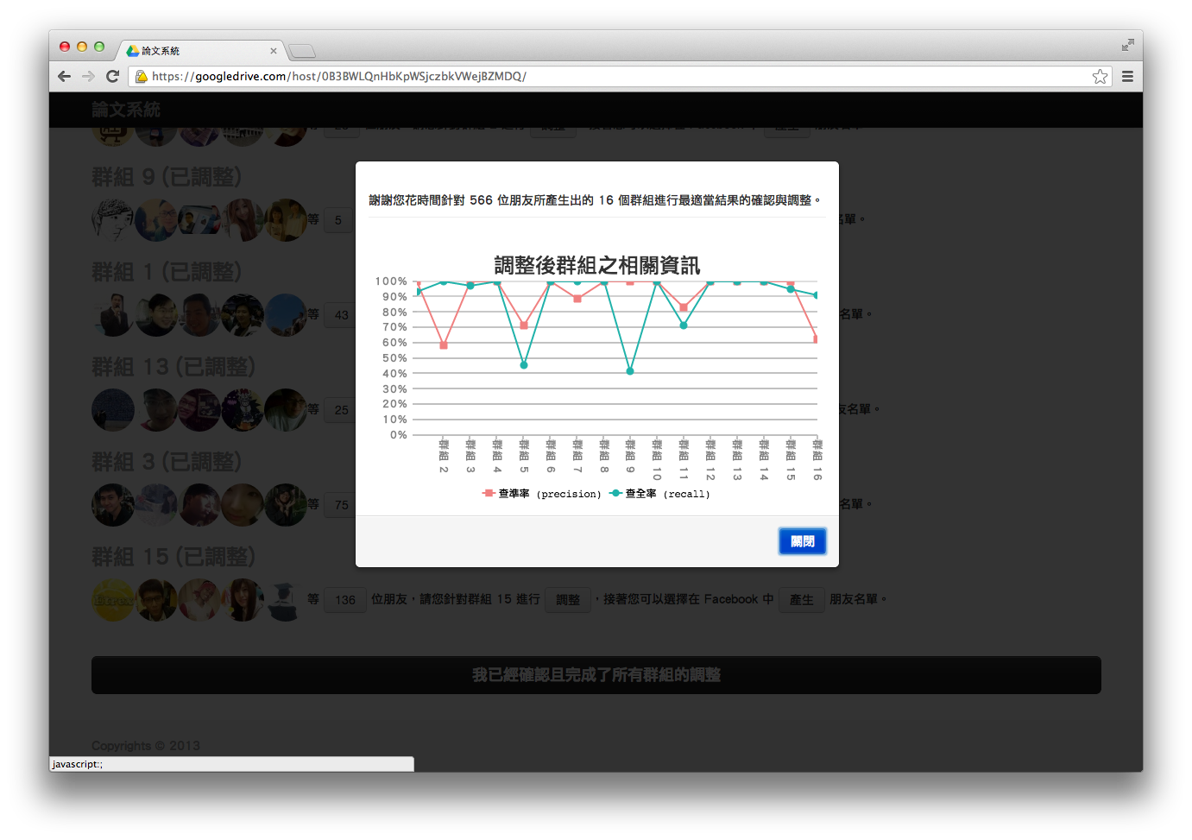
應用說明

Slide 32
實驗設計
Facebook 社群網站平台 之訊息功能
1
…
…
2
論文系統
我
受測者
4
5
資料庫
網站
3
Nielsen, J. (1994). Usability engineering. Access Online via Elsevier.

Slide 33
評估分析
根據受測者針對群組實際的回饋資訊各個群組之
查全率平均為 92.65% 和查準率平均為 90.42%
McAuley, J., & Leskovec, J. (2012). Learning to discover social circles in ego networks. In Advances in Neural Information Processing Systems 25 (pp. 548-556).
Notes:
McAuley, J., & Leskovec, J. (2012). Learning to discover social circles in ego networks. In Advances in Neural Information Processing Systems 25 (pp. 548-556).
F1 score Facebook 0.59
Google+ 0.38 Twitter 0.34
we achieve high recall (we recover the friends in each circle), but at low precision (we recover additional friends who appeared after the circle was created).
0.91521418036

Slide 34
結論 (情境說明)
33

Slide 35
Facebook 社群網站
群組中有 92.65% 朋友 是相關的資訊
群組中有 90.42%朋友 是準確的資訊
論文系統
群組
朋友名單
朋友 相關資訊
考量互斥因子之 自動分群機制
群組
同意
選擇
朋友名單
群組
朋友名單
互斥因子 條件設定
群組
群組
朋友名單
群組
艾德
Lampinen, A., Tamminen, S., & Oulasvirta, A. (2009). All my people right here, right now: management of group co-presence on a social networking site. In Proceedings of the ACM 2009 international conference on Supporting group work (pp. 281-290). ACM.

Slide 36
結論
本研究依據朋友之間衝突關係，提出考量互斥因子之自動分群機制，並且根據使用者回饋的資訊得知，透過考量互斥因子之自動分群機制產生群組中有 92.65% 朋友是相關的資訊以及群組中有 90.42% 朋友是準確的資訊。

Slide 37


報告完畢 感謝各位老師聆聽 敬請指教

Slide 38
在 2011 年 Facebook 社群網站提出智慧型清單
基於”個人資訊”進行分類
Li, W. (2012). Research on the design of social spheres in social network sites.
在 2012 年 Liu 學者提出朋友名單管理工具
基於”分群演算法”進行分群
Liu, Y., Viswanath, B., Mondal, M., Gummadi, K. P., & Mislove, A. (2012, April). Simplifying friendlist management. In Proceedings of the 21st international conference companion on World Wide Web (pp. 385-388). ACM.

Slide 39
在 1994 年 Wasserman 學者源自於社群網路分析中的凝聚子群的分析。主要是針對社群網路中某些行動者 之間的關係 會特別緊密，以至於凝聚成一個群組。
Wasserman, S., & Faust, K. (1994). Social network analysis: Methods and applications (Vol. 8). Cambridge university press.
在 2010 年 Tang 學者提出所謂群組 在不同的研究領域會有不同的解釋與定義，包括子群、社群、叢集 和模組 等解釋。
Tang, L., & Liu, H. (2010). Community detection and mining in social media. Synthesis Lectures on Data Mining and Knowledge Discovery, 2(1), 1-137.

Slide 40
分類 和分群的差別
Classification
Clustering
Have labels for some points
Want a “rule” that will accurately assign labels to new points
Supervised learning
No labels
Group points into clusters based on how “near” they are to one another
Identify structure in data
Unsupervised learning
http://ocw.mit.edu/courses/electrical-engineering-and-computer-science/6-047-computational-biology-genomes-networks-evolution-fall-2008/lecture-notes/MIT6_047f08_lec04_slide04.pdf
Notes:
Learning to Discover Social Circles in Ego Networks http://cs.stanford.edu/people/jure/pubs/circles-nips12.pdf we experimented with classical clustering algorithms, such as K-means and Hierarchical
Clustering [9], that form clusters based only on node proﬁles, but ignore the network. Conversely we
considered Link Clustering [1] and Clique Percolation [21], which use network information, but ignore proﬁles. We also considered the Low-Rank Embedding approach of [30], where node attributes
and edge information are projected into a feature space where classical clustering techniques can
be applied. Finally we considered Multi-Assignment Clustering [23], which is promising in that it
predicts hard assignments to multiple clusters, though it does so without using the network.
Multi-Assignment Clustering for Boolean Data (2012) http://jmlr.org/papers/volume13/frank12a/frank12a.pdf There are numerous applications for Boolean matrix factorization. In this paper we will focus on one
speciﬁc application, the role mining problem, which was ﬁrst formulated by Kuhlmann et al. (2003).
This problem can be approached as a multi-assignment clustering problem since in role mining the associated data sets are clearly generated by multiple sources. Our model was motivated by this
security-relevant problem. In the following, we will describe this problem and give representative
examples of the main role mining methods that have been developed.

Slide 41
全域網路 (socio-centric network)
在 2010 年 Marlow學者主要透過 Facebook Graph 中找出各別使用者的個人圖 (ego graph) 進行比較分析，總結出每個使用者平均有 190 位朋友且最大的朋友上限會接近5000 位朋友。
Ugander, J., Karrer, B., Backstrom, L., & Marlow, C. (2011). The anatomy of the facebook social graph. arXiv preprint arXiv:1111.4503.
個人網路 (ego-centric network)
在 2012 年 Leskovec 學者提到目前個人網路很龐大且雜亂，可是卻沒有適當的方式整理，雖然Google+ 有朋友圈 (friend circles) 和 Facebook 與 Twitter有朋友清單 (friend lists) ，可是使用者除了建立時費力之外，更必需在當個人的社群網路增加時要進行更新，因此提出透過機器學習 (machine learning) 的方式識別出使用者的社交圈 (social circle)。
McAuley, J., & Leskovec, J. (2012). Learning to discover social circles in ego networks. In Advances in Neural Information Processing Systems 25 (pp. 548-556)..

Slide 42
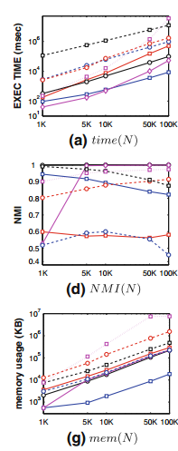
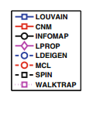

Slide 43
在 2007 年 Ellison 學者提出社群網站中的使用者主要關心
特定的資訊或內容只適用於特定觀眾
從上下文中能接觸到此資訊或內容的其它觀眾
以群組為基礎的存取控制 能有效防止在使用者的社群網絡中無意分享資訊給不適當的對象
Ellison, N. B. (2007). Social network sites: Definition, history, and scholarship. Journal of Computer‐Mediated Communication, 13(1), 210-230.
在 2009 年 Lampinen 學者發現 Facebook 使用者會針對群組之共同關係進行策略性的調整，主要就是為了避免衡突的發生
All my people right here, right now: management of group co-presence on a social networking site

Slide 44
社群網站之群組應用
使用者
產生
動機[34]
自我呈現
(Self-presentation)
管理
[11]
以群組為基礎 存取控制
在 2009 年 Lampinen 學者發現使用者在社群網站中有多個群組之間會有共同存在 (co-presence) 的關係，挑選 20 位 Facebook 使用者、 20 位非 Facebook 使用者以質性研究的方式進行訪談。
發現即使是無憂無慮的非 Facebook 使用者也曾經嘗試管理日常生活中群組之間共同存在的關係。
發現 Facebook 使用者會針對群組之共同關係進行策略性的調整，主要就是為了避免衡突的發生。
使用[35]
產生
朋友名單
[2]
Facebook 社群網站
考量互斥因子之
自動分群機制
群組關係中可能
會發生衝突的朋友
互斥因子條件
管理 [2]
影響
[37]
Facebook 隱私設定
產生
朋友名單
[2]
群組
降低 [37]
影響
[10][36]
自我審查
(Self-censorship)
管理[37]
群組共存關係 (Group Co-presence)
管理
[6]
互斥因子
條件設定
關心特定的資訊或內容只適用於特定觀眾

Slide 45
做法說明
if deltaQ > maxDeltaQ then
flag₁ ← false
flag₂ ← true
for x = 0 to f.length
if f[x][0] -1 and f[x][1] -1 then
if ( v = f[x][0] and c[ f[x][1] ] c[w] ) or
( v = f[x][1] and c[ f[x][0] ] c[w] ) then
flag₁ ← true
end if
end if
if w = f[x][0] or w = f[x][1] then flag₂ ← false
end
if flag₁ = true or flag₂ = true then
maxDeltaQ ← deltaQ
best ← w
end
end
透過所有節點逐步移至相鄰節點的群組中計算個別的 ∆Q，最後選擇符合條件下，同時個別的 ∆Q > 0，將該節點加入 ∆Q 最大值的群組。
符合 所有條件
for x = 0 to f.length
if c[f[x][0]] = c[f[x][1]] then flag₀ ← false
end

Slide 46
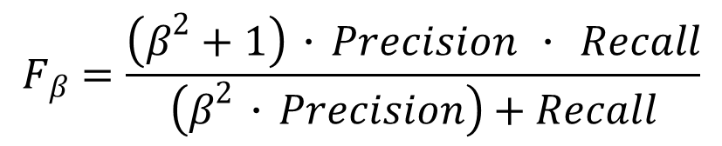
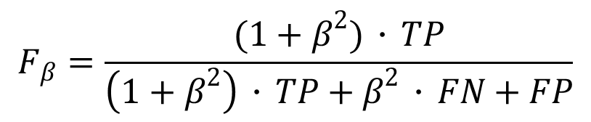
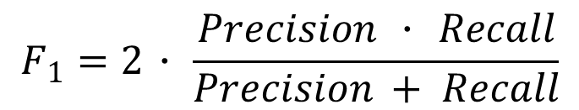
F 度量
當 $β$ 參數為 2 時代表強調查全率和當 $β$ 參數為 $\frac{1}{2}$ 時代表強調查準率
$$F_{β}=\frac{\left(β^{2}+1\right)．Precision ． Recall}{\left(β^{2}．Precision\right)+Recall}$$
$$F_{1}=2．\frac{Precision ． Recall}{Precision + Recall}$$
$$F_{β}=\frac{(1+β^{2})．TP}{\left(1+β^{2}\right)．TP+β^{2}．FN+FP}$$
Notes:
McAuley, J., & Leskovec, J. (2012). Learning to discover social circles in ego networks. In Advances in Neural Information Processing Systems 25 (pp. 548-556).
F1 score Facebook 0.59
Google+ 0.38 Twitter 0.34
we achieve high recall (we recover the friends in each circle), but at low precision (we recover additional friends who appeared after the circle was created).
0.91521418036

Slide 47
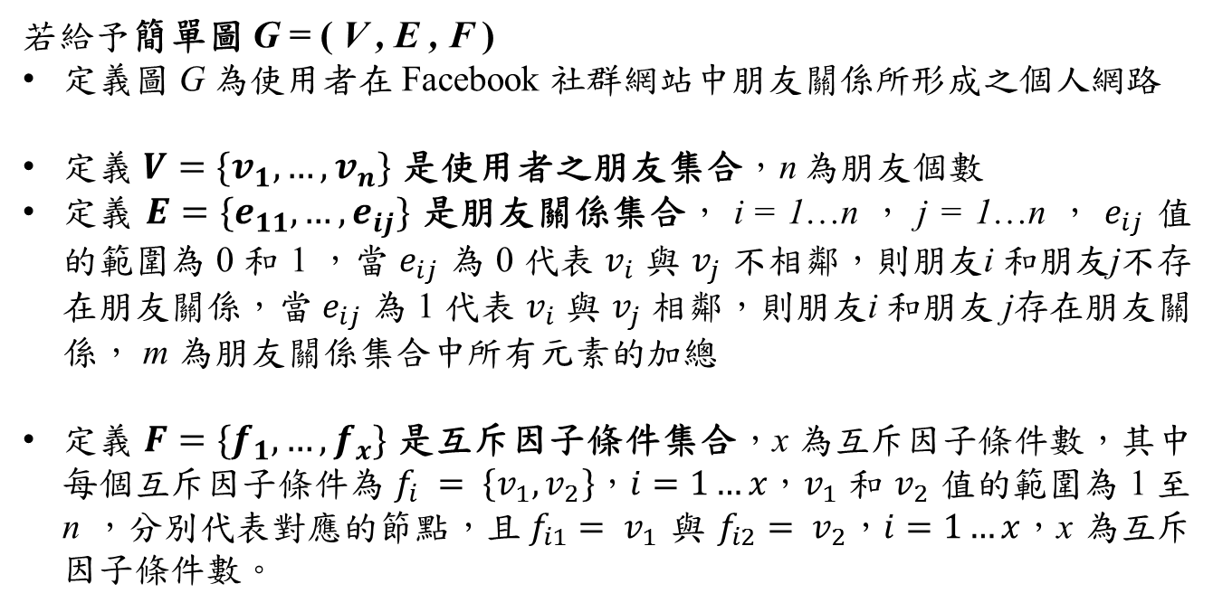
問題定義
若給予簡單圖 G = ( V , E , F )
定義圖 G 為使用者在 Facebook 社群網站中朋友關係所形成之個人網路
定義 $V=\{v_{1},…,v_{n}\}$ 是使用者之朋友集合，n 為朋友個數
定義 $E=\{e_{11},…,e_{ij}\}$ 是朋友關係集合， i = 1…n ， j = 1…n ， $e_{ij}$ 值的範圍為 0 和 1 ，當 $e_{ij}$ 為 0 代表 $v_{i}$ 與 $v_{j}$ 不相鄰，則朋友i 和朋友j不存在朋友關係，當 $e_{ij}$ 為 1 代表 $v_{i}$ 與 $v_{j}$ 相鄰，則朋友i 和朋友 j存在朋友關係， m 為朋友關係集合中所有元素的加總
定義 $F=\{f_{1},…,f_{x}\}$ 是互斥因子條件集合，x 為互斥因子條件數，其中每個互斥因子條件為 $f_{i} = \left\{v_{1},v_{2}\right\}$，$i=1…x$，$v_{1}$ 和 $v_{2}$ 值的範圍為 1 至 n ，分別代表對應的節點，且$f_{i1}= v_{1}$ 與 $f_{i2}= v_{2}$，$i=1…x$，x 為互斥因子條件數。

Slide 48
OAuth 授權機制
授權請求
資源
擁有者
授權允許
授權允許 & 客戶端憑證
客戶端
授權
伺服器
存取權杖 (Access Token)
存取權杖 (Access Token)
資源
伺服器
被保護的資源

Slide 49

應用查全率和查準率進行分群評估的文獻
Chen 學者針對小規模真實社群網路
Chen, J., Zaïane, O., & Goebel, R. (2009). Local community identification in social networks. In Social Network Analysis and Mining, 2009. ASONAM'09. International Conference on Advances in (pp. 237-242). IEEE.
Mislove 學者針對大規模的Facebook社群網路
Mislove, A., Viswanath, B., Gummadi, K. P., & Druschel, P. (2010, February). You are who you know: inferring user profiles in online social networks. In Proceedings of the third ACM international conference on Web search and data mining (pp. 251-260). ACM.
Grob 學者針對行動社群網路
Grob, R., Kuhn, M., Wattenhofer, R., & Wirz, M. (2009, May). Cluestr: mobile social networking for enhanced group communication. In Proceedings of the ACM 2009 international conference on Supporting group work (pp. 81-90). ACM.

Slide 50
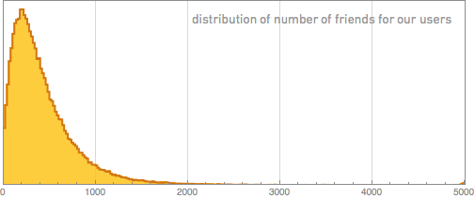
評估分析 – 樣本數分布
中位數為 342
DATA SCIENCE OF THE FACEBOOK WORLD (2013) http://blog.wolframalpha.com/2013/04/24/data-science-of-the-facebook-world/
可以發現受測者根據朋友數會呈現常態分布
受測者之朋友的中位數為 356

